Slide 1
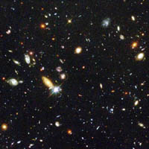
Світ галактик. Квазари
Тема 8. БУДОВА Й ЕВОЛЮЦІЯ ВСЕСВІТУ (2год)
АСТРОНОМІЯ 11
урок 12
рівень стандарту

Slide 2
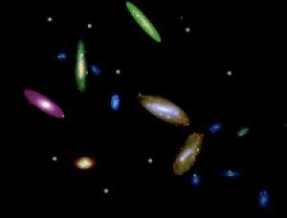
Після цього уроку ви зможете:
назвати найближчі до Землі галактики;
зрозуміти дані, які підтверджують теорію Великого вибуху;
зрозумієте природу галактик і квазарів;
зможете використати методи вимірювання відстаней до галактик; класифікувати галактики за Е. Габблом;
пояснити природу активності ядер галактик; суть закону Габбла; природу реліктового випромінювання

Slide 3
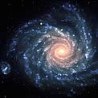
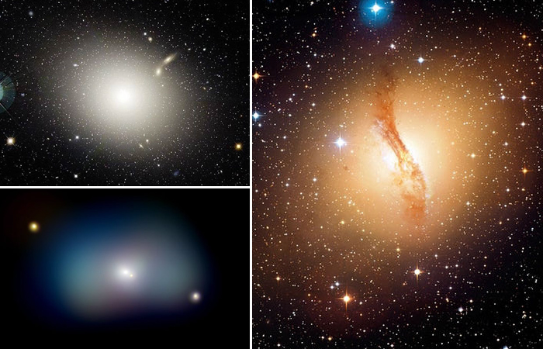
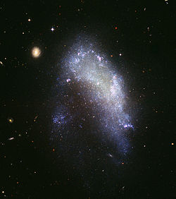
Типи галактик
За структурою галактики діляться на
спіральні еліптичні неправильні
NGC 1232
NGC 1427A
ESO 325-G004
У спіральних рукавах галактик зараз відбувається інтенсивне народження молодих зір та формування планетних систем, у той час як в еліптичних галактиках більше старих жовтих зір, можливо в них процес утворення зір закінчився
Вправа 1
Notes:
Для активного закріплення матеріалу переходимо за посиланнями на вправи, після виконання вправи – закриваємо документ mtt.

Slide 4
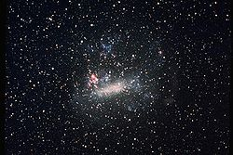
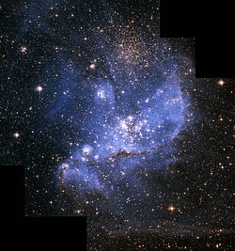
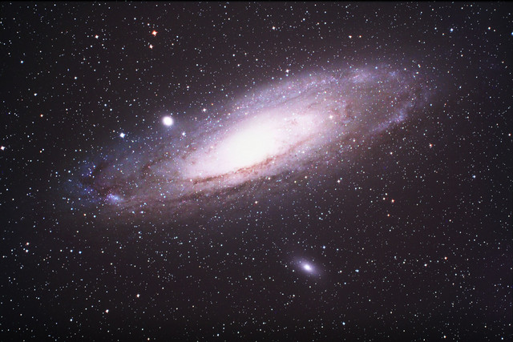
Найближчі сусіди Галактики
Галактика
Андромеди М 31, Туманність Андромеди, можна спостерігати неозброєним оком,
на відстані
252 млн. св. років від Галактики Молочний Шлях
Велика
Магелланова Хмара. Карликова галактика, на відстані 50 кпк від нашої Галактики в сузір’ї Золотої риби та Столової Гори
Мала
Магелланова Хмара.
Карликова галактика супутник нашої Галактики на відстані 60 кпк
Вправа 2
Notes:
Для активного закріплення матеріалу переходимо за посиланнями на вправи, після виконання вправи – закриваємо документ mtt.

Slide 5
Розподіл галактик у Всесвіті
ІЄРАРХІЧНА СТРУКТУРА РУХУ КОСМІЧНИХ ТІЛ:
планети та їхні супутники обертаються навколо своєї зорі;
зоряні скупчення, які мають тисячі та мільйони об’єктів;
галактики об’єднують у своє спільне гравітаційне поле сотні мільярдів зір, які обертаються навколо одного ядра;
скупчення галактик, які налічують мільйони об’єктів.
Наша Галактика й галактика М31 входять до місцевої групи галактик.
Найбільші скупчення галактик спостерігаються у сузір’ях Діви та Волосся Вероніки – в цьому напрямі астрономи відкрили своєрідну ВЕЛИКУ СТІНУ.
Галактики у Всесвіті розміщені у дивні структури, які нагадують сітки волокон, оточені гігантськими порожнечами, діаметром 300 млн. св. років
Імовірне пояснення, що Галактики у просторі розміщені на поверхні величезних бульбашок, а порожнечі – їх внутрішня область.
ВЕЛИКА СТІНА – найбільше “волокно” має довжину 600 млн. св. Років та ширину 200 млн. св. років

Slide 6
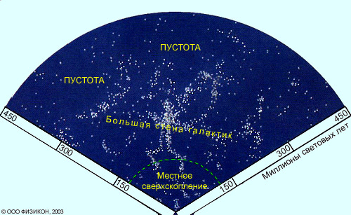
Розподіл галактик у Всесвіті

Slide 7
Визначення відстаней до галактик
Існує більше 10 методів визначення відстаней до галактик.
За спостереженням цефеїд (Е. Габбл, 1924р.) – в галактиці М 31 (Туманність Андромеди) виявив цефеїди, визначив періоди зміни їхнього блиску, та встановив відстані до них.
За спалахами Нових та Наднових зір – покладаючи, що потужності цих об’єктів однакові у всіх галактиках, за їхніми видимими величинами встановлюють відстані до галактик, потім за кутовими розмірами визначають і лінійні діаметри галактик.
За порівнянням зміщення спектральних ліній у різних частинах галактики, встановлюють факт її обертання навколо осі, а для зір, що перебувають на околицях галактик – швидкості обертання навколо центра мас системи. Ці дані використовують для визначення мас галактик.
Як виявилося і наша Галактика, і туманність Андромеди входять до числа найбільших за масою, світністю і кількістю зір.

Slide 8
Закон Габбла
У 1929 році американський астроном Е. Габбл досліджував спектри галактик і помітив, що лінії поглинання у всіх спектрах зміщенні в червоний бік.
Згідно з ефектом Допплера, це свідчить про те, що всі галактики від нас віддаляються тому можна обчислити швидкість їх розлітання.
Виявилося, що швидкість, з якою “тікають” від нас інші галактики, збільшується прямо пропорційно відстані до цих галактик
Закон Габбла: V = Hr,
V – швидкість галактики, r – відстань до галактики в мегапарсеках
Н ≈ 70 км/(с·Мпк)
Стала Габбла: швидкість розлітання галактик збільшується на 70 км/с на кожен мільйон парсеків.
Розлітання галактик – дивний процес розширення Всесвіту, який супроводжується збільшенням відстаней між галактиками.
Найвіддаленіший об’єкт, який удалося зареєструвати, розташований на відстані 14 млрд. св. років – ми бачимо його таким і в той час, коли ще не було Сонячної системи.
Вправа 3
Notes:
Для активного закріплення матеріалу переходимо за посиланнями на вправи, після виконання вправи – закриваємо документ mtt.

Slide 9
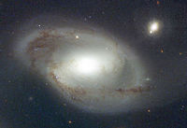
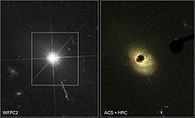
Квазари
Квазари (квазізоряні радіоджерела) – потужне та далеке активне ядро галактики.
Спектри квазарів мають значні червоні зміщення, що є результатом розширення Всесвіту. Із закону Габбла слідує, що квазари розташовані від нас на дуже великих відстаннях, і, як наслідок, ми їх бачимо у далекому минулому. Найяскравіші квазари випромінюють енергію більшу ніж один трильйон (10¹²) сонць.
Світності квазарів у сотні разів більші від потужності найбільшої галактики з її сотнями мільярдів зір.
Поблизу деяких квазарів виявлено викиди – велетенські потоки речовини.
Розглянувши найрізноманітніші гіпотези вчені прийшли висновку, що квазари, найімовірніше, - недовговічні стадії розвитку ядер галактик.
Галактика NGC 4319
та квазар Маркарян 205
Фотографія телескопа Hubble, зображено ядро квазару

Slide 10
Моделі Всесвіту
ЧИ МАЄ ВСЕСВІТ МЕЖУ У ПРОТОРІ?
У нескінченому і безмежному просторі та часі Всесвіт не має країв і містить нескінчену кількість зір та галактик Космологічні парадокси:
Фотометричний (1744р.) : “Якщо Всесвіт нескінчений, то чому вночі темно?
Гравітаційний
“Теплова смерть” Всесвіту
Математики запропонували таку модель: “Всесвіт може бути безмежним, але скінченим” (Коло, сфера)
Для тривимірного простору закритий Всесвіт, який не має межі, але має скінчений об’єм, і отже, обмежену кількість зір і галактик.
У такому Всесвіті немає центра, всі точки у ньому рівноправні й у всіх напрямках простір однорідний.
У тривимірному Всесвіті космонавти ніколи не зможуть завершити навколосвітню мандрівку.
Магеллан (1480- 1521) довів, що поверхня Землі є двовимірним простором – здійснив навколоземну подорож.

Slide 11
Висновки
Всесвіт має складну комірчасту структуру, у якій відбувається гравітаційна взаємодія всіх космічних тіл.
Навколо зір обертаються інші зорі й планети
У спільному полі тяжіння галактик розташовуються уже сотні мільярдів зір, які обертаються навколо спільного центра.
Галактики утворюють окремі скупчення, які розміщенні у великому масштабі не хаотично, а утворюють дуже дивні структури, що нагадують величезні сітки з волокон.
Ми живемо у всесвіті, який розширюється у безмежному просторі.
Вправа 4
Notes:
Для активного закріплення матеріалу переходимо за посиланнями на вправи, після виконання вправи – закриваємо документ mtt.

Slide 12
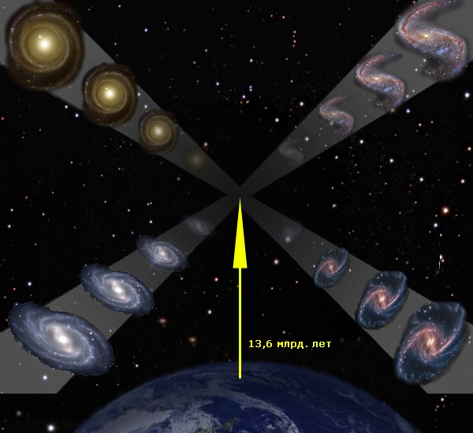
Домашнє завдання
Прочитати §15 п. 4-7
Підготувати повідомлення, буклет, бюлетень, презентацію за темою:
“Види галактик”
“Теплова смерть” Всесвіту
“ Квазари”
Завдання для спостережень
Вправа 14 ст. 125
3,6 млрд. років
Горизонт видимості

